Slide 1
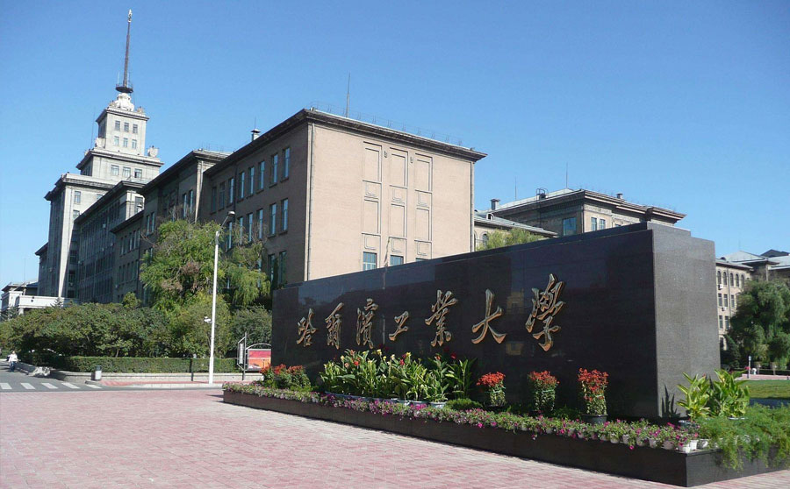
Gem5工作汇报
基于RISC-V扩展指令的AI卷积加速设计
罗腾

Slide 2
目
录
CONTENTS
壹
贰
叁
研究背景
研究思路
研究内容
Launching ceremony of strategic cooperation
Embarking on a transformative journey
Marking the dawn of collaboration excellence

Slide 3
01 研究背景
课题来源 研究意义

Slide 4
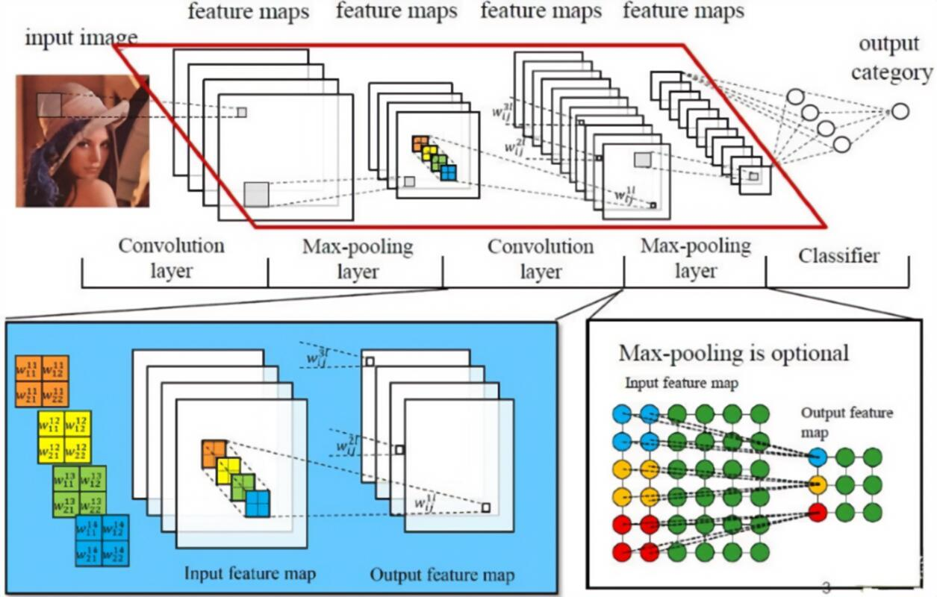
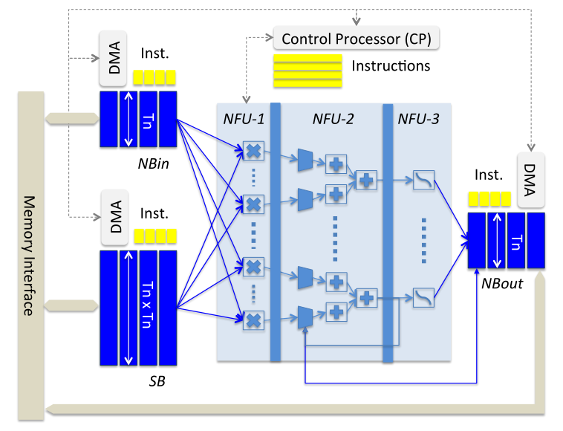
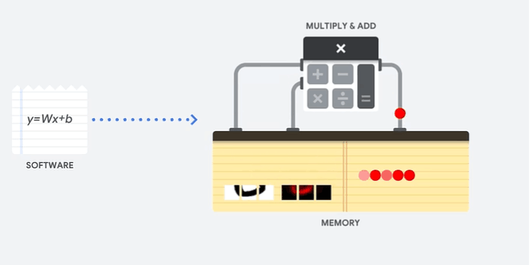
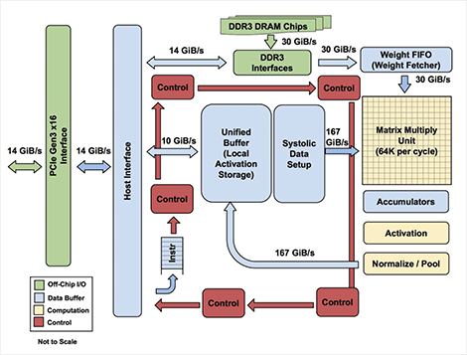
01 研究背景
CNN 性能优异 计算量大
卷积计算 计算复杂 访存密集
AI应用
被部署在边缘端
如何在CPU上实现卷积加速？
GPU/TPU/ASIC 功耗 成本过高

Slide 5

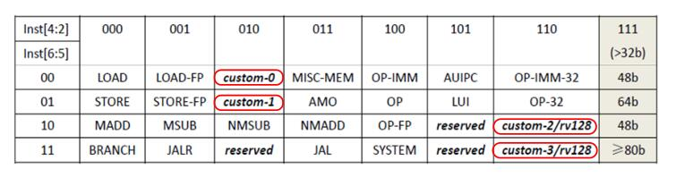
01 研究背景
生态良好
模拟器：Gem5、Spike、Qemu
开源CPU实现：Rockie-chip、香山、果壳
开源精简指令集
自定义指令
利用该组指令进行卷积加速设计
比传统硬件加速方案更具可编程性和灵活性
架构简洁 模块化设计 无需向后兼容

Slide 6
02 研究思路
研究对象 实验平台

Slide 7
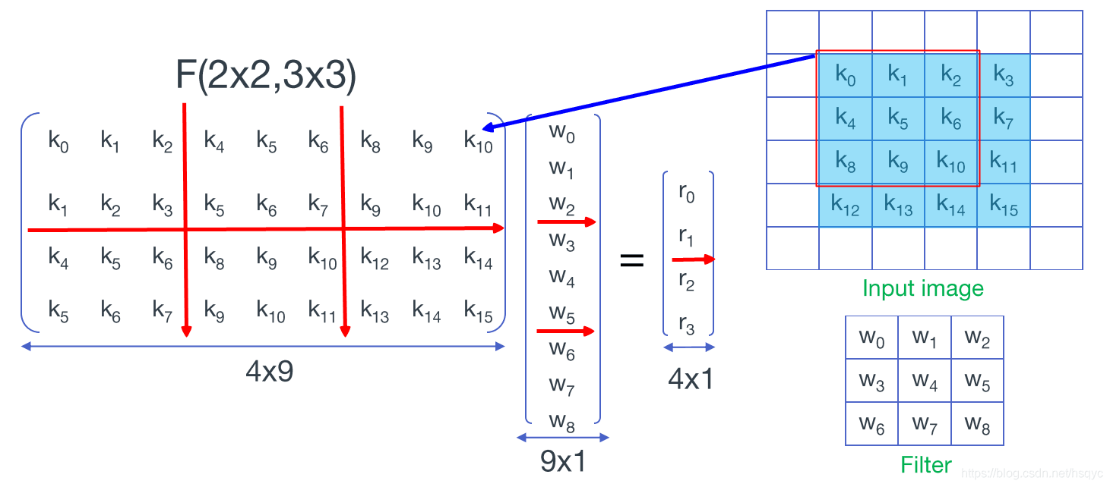
02 研究思路
研究对象
· 常用卷积加速算法之一
Winograd 卷积算法是当前深度学习框架中最常用的卷积计算方法之一，最早由学者 Lavin 提出。当卷积核尺寸=3x3时，该算法的计算效率较高
· 卷积层计算步骤
输入矩阵切块重排、卷积核转换、对重排矩阵各块分别应用二维 Winograd 卷积算法F(2x2,3x3)、输出矩阵重排
· 减少计算复杂度
计算F(2x2,3x3)仅需16次乘法，而滑动窗口法需36次。乘法运算比加法运算复杂，硬件延迟更大，该算法通过减少乘法次数实现了计算加速
Winograd卷积算法
F(2x2,3x3)
完成4x4输入与3x3卷积核的卷积

Slide 8
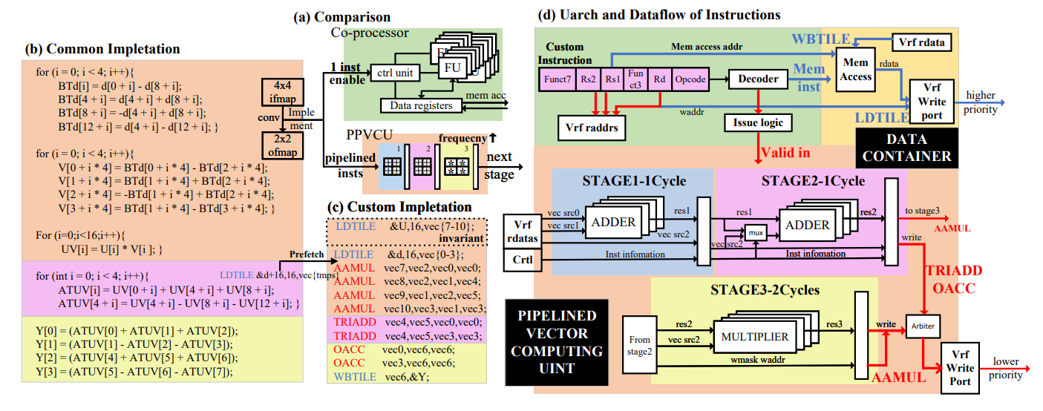
03 研究内容

Slide 9

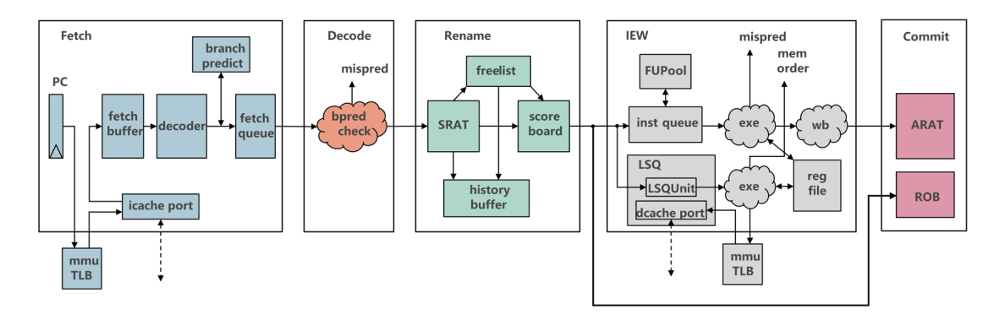
02 研究思路
性能分析平台
· 体系结构模拟器
Gem5 会生成相应的输出信息，如仿真延迟、Cache 命中率、流水级输出等。可用于对处理器微架构及程序运行细节进行分析
· RISC-V乱序O3-CPU
包含取指、译码、重命名、发射、执行、写回和提交等阶段，使用该CPU架构作为课题基准CPU模型
· 研究思路
运行卷积计算的仿真模拟进行分析；完成设计后对其进行扩展，适配自定义指令和加速方案；最后进行功能验证和性能测试

Slide 10
03 研究内容
方案设计 实验分析

Slide 11
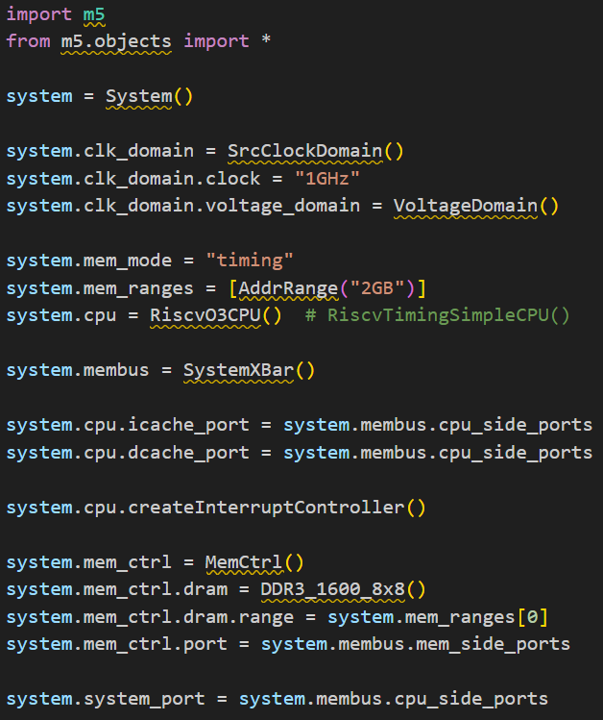
03 研究内容
性能瓶颈分析
编写仿真脚本
指定CPU架构
指定仿真负载
其余配置采用默认参数
分析方法
查看统计输出信息
流水线可视化
结合汇编

Slide 12
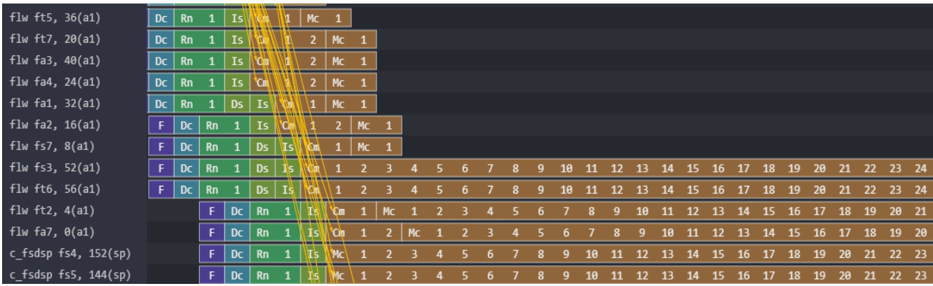
03 研究内容
性能瓶颈分析
Flw延迟较大
重复加载内循环无关变量
数据依赖链顶端
解决方案：增加硬件暂存器
并行性开发不足
乱序受限于
编译器、计算部件数量、流水线发射宽度
解决方案：设计向量化指令

Slide 13
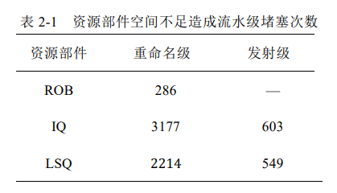
03 研究内容
性能瓶颈分析
资源空间不足
过多指令等待操作数就绪->占据空间
解决方案：合并指令（并且流水化执行）

Slide 14
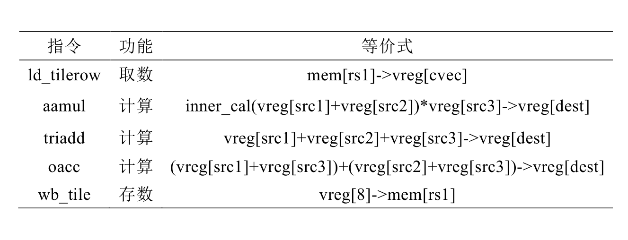
03 研究内容
硬件设计与实现
向量寄存器扩充
11个向量寄存器
宽度128bit=4*32bit
指令操作数宽度为4
自定义指令功能
扩展指令设计
5条向量化扩展指令
包含完整取、存、计算指令
计算指令合并多个操作

Slide 15



03 研究内容
硬件设计与实现
计算部件
可流水计算部件
三层级计算
各指令执行延迟不同
控制方案设计
发射唤醒逻辑
不同迭代之间控制
乱序流水边界情况
Gem5实现
在Gem5 RISC-V乱序O3-CPU上实现扩展指令和加速方案

Slide 16
03 研究内容

Slide 17
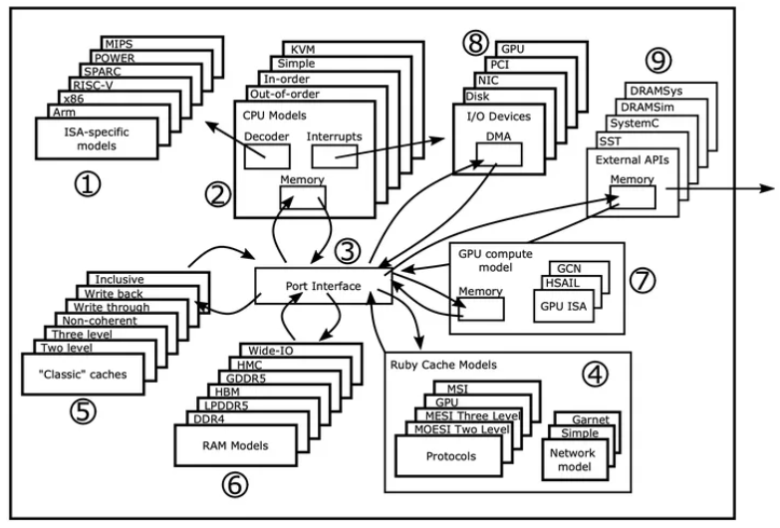
03 研究内容
Gem5上实现：ISA+CPU
ISA和CPU模型解耦，每个CPU模型都可以和任何ISA一起组合使用。
ISA-dependent部分代码实现ISA-specific功能。例如，AlphaO3CPU实现了Alpha特有的硬件中断机制。而底层的FullO3CPU负责流水线和ISA-independent的行为。

Slide 18
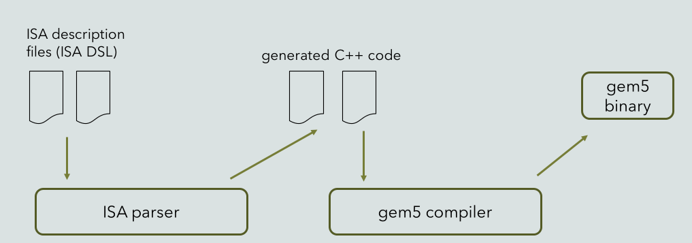
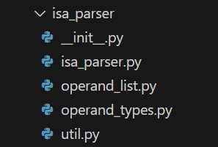
03 研究内容
ISA-动态生成代码
DSL源码
ISA描述文件
使用Python类和函数库
推断指令特性

Slide 19
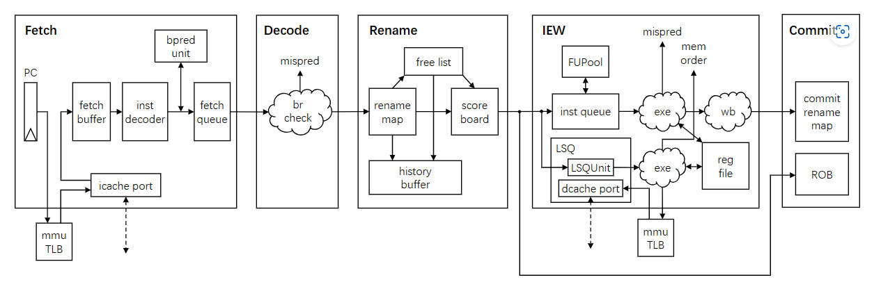
03 研究内容
O3CPU：架构图
使用 C++语言实现了指令的控制方案
• 五阶段流水乱序处理器
• 模板化template策略
• 非常易于配置

Slide 20
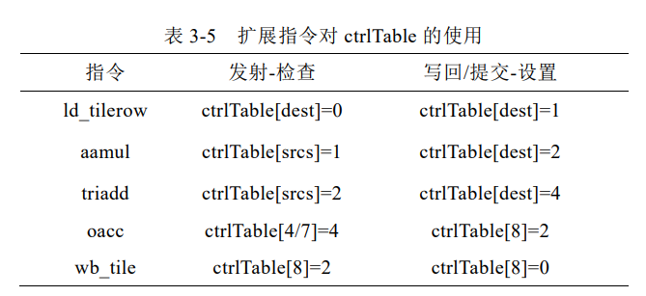
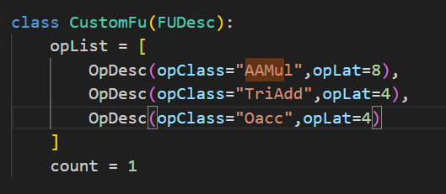
03 研究内容
根据不同类型指令进行了不同处理：针对计算类指令，根据指令执行延迟对设计的计算单元进 行了简单的配置；针对访存类指令，其地址计算、访存请求发送和接收部分与 原有指令相同，仅对访存的宽度进行了修改。
两个数据结构 ctrlTable 和 busyTable 的维护**
指令发射条件的判断以及乱序流水线中边界情况的处理**

Slide 21
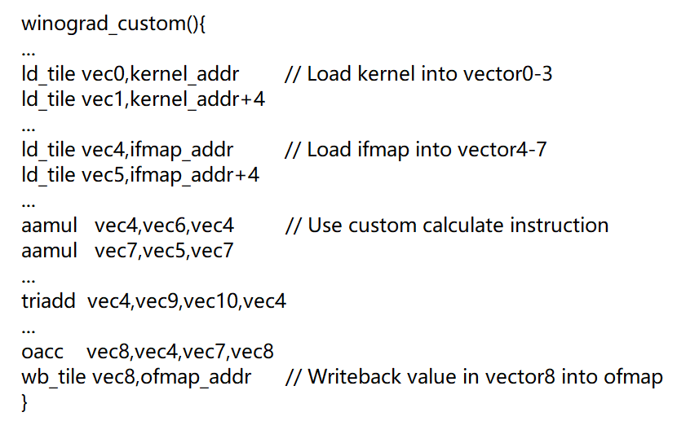
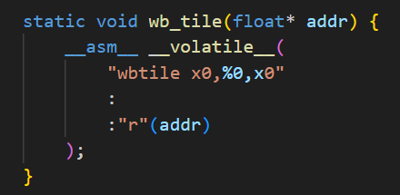
03 研究内容
软件支持
内联汇编函数
修改RISC-V交叉编译工具链，使编译器可识别扩展指令，进而编写扩展指令对应的内联汇编函数
Rd,rs1,rs2
使用内联汇编函数改写Winograd卷积算法内循环F(2x2,3x3)

Slide 22
03 研究内容

Slide 23
03 研究内容
实验分析-功能验证
原始Winograd卷积算法
改进Winograd卷积算法
单指令正确性
查看trace文件中各指令写回向量寄存器的值，与汇编程序指定值进行对比
软件 内联函数使用
硬件 CPU支持
正确性已保证
正确性待验证
单循环正确性
内循环F(2×2,3×3)的输出为2×2的矩阵，比对进行验证。关注指令相互之间控制逻辑
测试卷积层计算正确性
更改卷积层参数 比对卷积层输出矩阵 查看trace验证

Slide 24
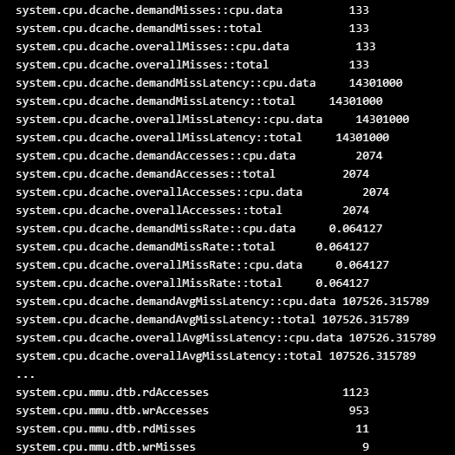
03 研究内容
Gem5输出信息：Stat.txt
• gem5的输出可以通过分析统计信息和调试信息来评估模拟计算机系统的性能。用户可以通过比较不同模型的统计信息和调试信息来判断哪种模型的性能更好
• 在分析统计信息时，用户可以比较不同模型的吞吐量、延迟、命中率等参数，以评估模型的性能。
• 例如，用户可以通过比较不同模型的吞吐量来评估模型的处理能力；可以通过比较不同模型的延迟来评估模型的响应能力；可以通过比较不同模型的命中率来评估模型的存储能力

Slide 25
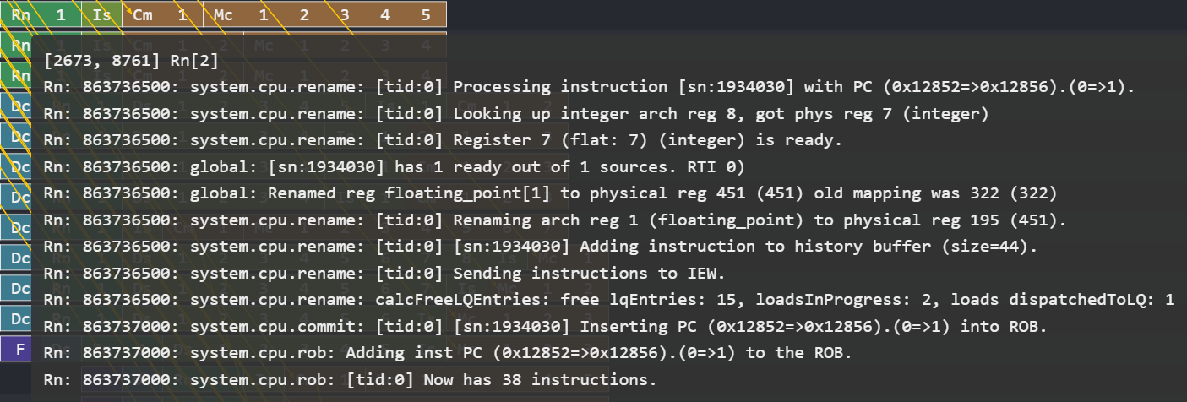
03 研究内容
使用DebugFlags标志
在debug标志中加上O3CPUALL可查看更多细节，如动态执行信息：
流水级名称
观察cpu内资源

Slide 26
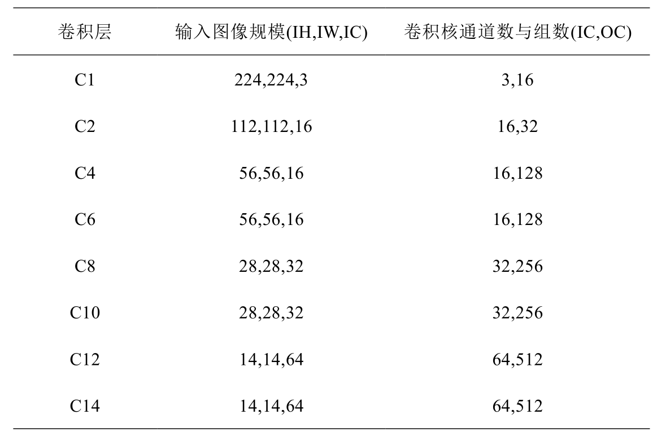
03 研究内容
实验分析-性能测试
卷积核尺寸=3x3卷积层参数信息
深度学习框架Darknet
包含C语言实现，可使用内联函数改写后的Winograd卷积算法
轻量级，提供参数、权重，简单配置即可运行卷积神经网络前向推理任务
卷积神经网络Darknet-tiny
用于图像分类，参数较少，包含22层，其中有16个卷积层
包含8个卷积核尺寸=3x3的卷积层，适合使用Winograd卷积算法
原始Winograd算法 --- 改进Winograd算法

Slide 27
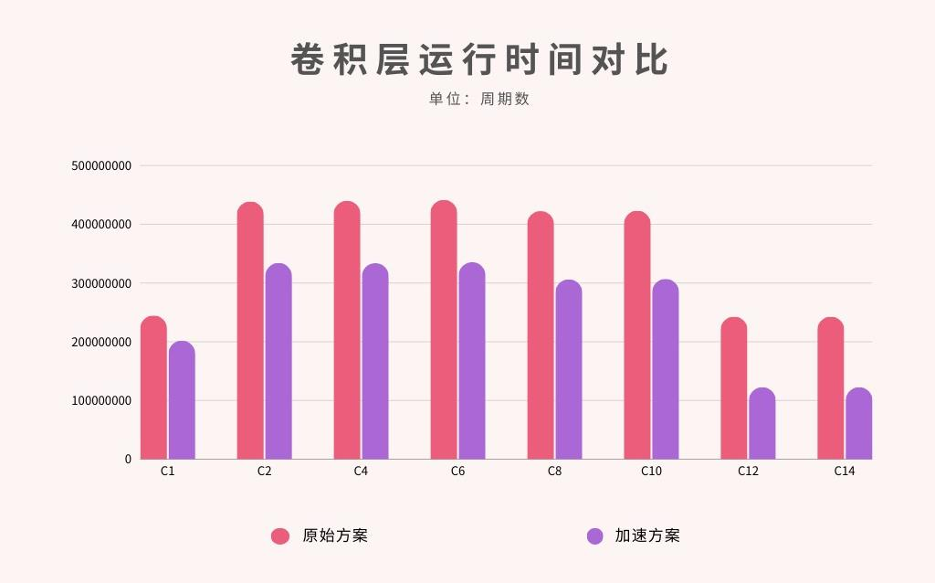
03 研究内容
CNN整体
运行时间降低23%
图片分类效果一致
单卷积层
最高加速比约为2.0
平均加速比约为1.4
加速效果
内循环F(2x2,3x3)次数↑
C1:602112 其余:1605632
受分支预测影响

Slide 28
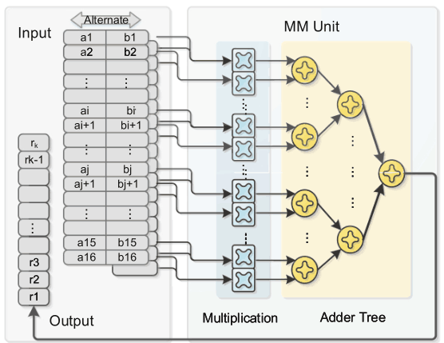
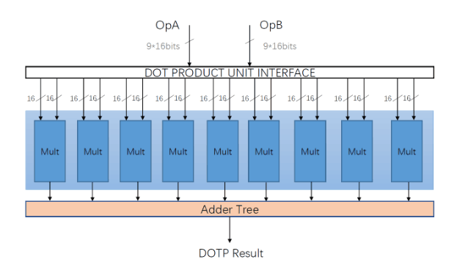
03 研究内容
执行指令数↓74%
合并操作
向量化处理
将多个具有数据依赖关系的操作合为一条指令，这些指令以流水的形式在计算部件中执行
单指令流多数据流，充分挖掘卷积计算过程中的数据并行性，符合原程序特性

Slide 29
03 研究内容
访存延迟↓62%
 | 访存请求数 （百万次） | Cache 命中率 | 访存延迟 （百万周期）
原始方案 | 157.12 | 93.10% | 705161.84
加速方案 | 15.93 | 75.74% | 268634.58
向量寄存器
向量化访存增加访存宽度
部分寄存器避免了重复的卷积核权重加载

